Slide 1
Задания для 1`класса

Slide 2
Игра «наоборот»
Из трех вариантов в скобках найдите слово, противоположное по значению.
День - (утро, вечер, ночь)
Весна – (лето, сутки, осень)
Глубокий – (низкий, мелкий, большой)
Умный – (хороший, красивый, глупый)
Здоровье – (болезнь, беда, веселье)
Деревня – (село, город, посёлок)

Slide 4
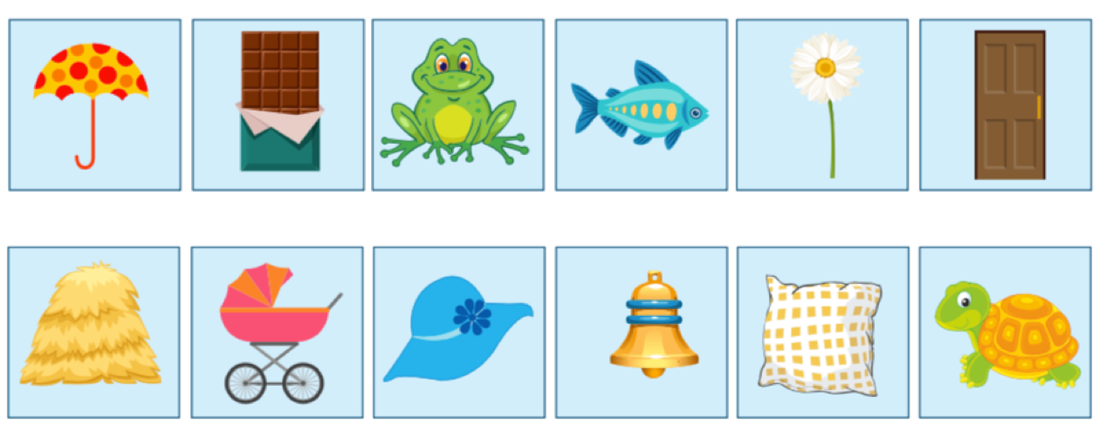
Вспомните, какие картинки были в парах. Назовите пару каждой картинке

Slide 5
Найди общее название каждой группе слов
Удав, гадюка, кобра - ________________________
Варан, игуана, хамелеон - ____________________
Шасси, крылья, иллюминатор - ________________
С.Я. Маршак, С.В. Михалков, А.Л.Барто - ___________________
Плечо, локоть, пальцы - _____________________

Slide 7
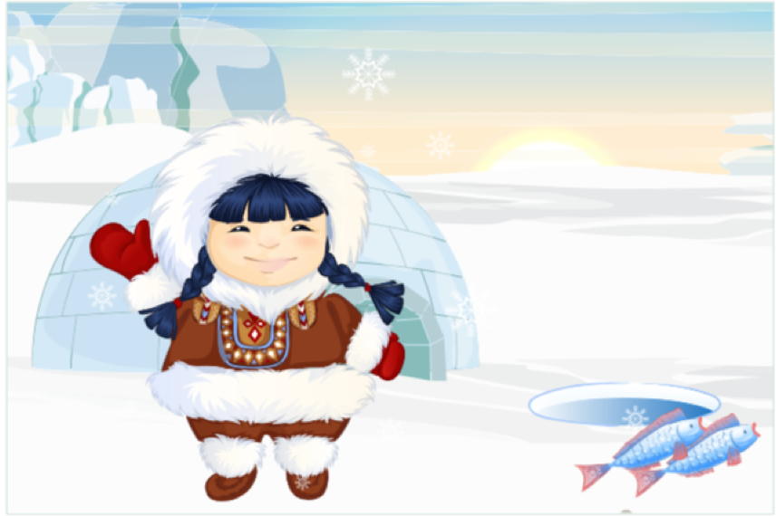
Что изменилось? Найдите 7 отличий

Slide 8
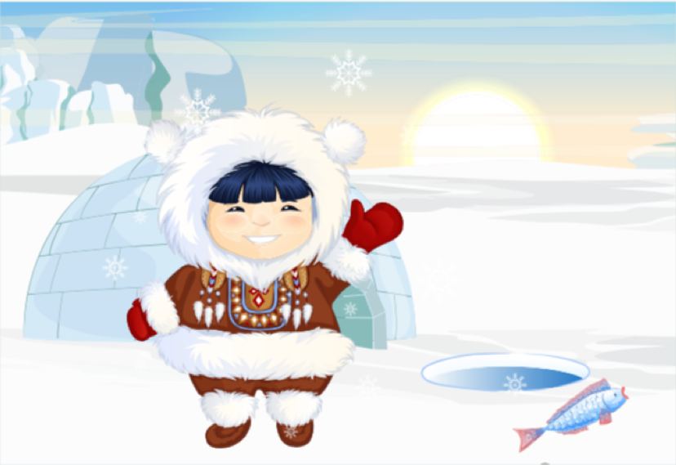

Slide 9
Найди лишнее слово
В каждом ряду найди слово, которое по смыслу не подходит к остальным трем словам.
Блокнот, газета, тетрадь, портфель.
Поезд, самолет, самокат, пароход.
Воробей, орёл, оса, ласточка.
Автобус, трамвай, самолет, троллейбус.
Молоко, чай, лимонад, хлеб.

Slide 10
Назови по аналогии
Птица – птенцом
Лягушка - ______________
Собака - ________________
Овца - ________________
Лошадь - _______________
Рыба - ________________
Бабочка - _______________
Корова - ________________

